Slide 1
HỆ SINH THÁI
Bài thuyết trình của Nhóm 11A – 15DTH04

Slide 2
I/ Hệ sinh thái:
1/ Khái niệm:
- Hệ sinh thái bao gồm quần xã sinh vật và sinh cảnh (môi trường vô sinh của quần xã)
VD: Hệ sinh thái ao hồ, đồng ruộng, rừng,…
- Hệ sinh thái là một hệ thống sinh học hoàn chỉnh và tương đối ổn định nhờ các sinh vật luôn tác động lẫn nhau và đồng thời tác động qua lại với các thành phần vô sinh của sinh cảnh.
- Trong hệ sinh thái, trao đổi chất và năng lượng giữa các sinh vật trong nội bộ quần xã và giữa quần xã – sinh cảnh chúng biểu hiện chức năng của 1 tổ chức sống, trong đó quá trình “đồng hóa” do sinh vật tự dưỡng, cong quá trình “dị hóa” do sinh vật phân giải thực hiện.

Slide 3
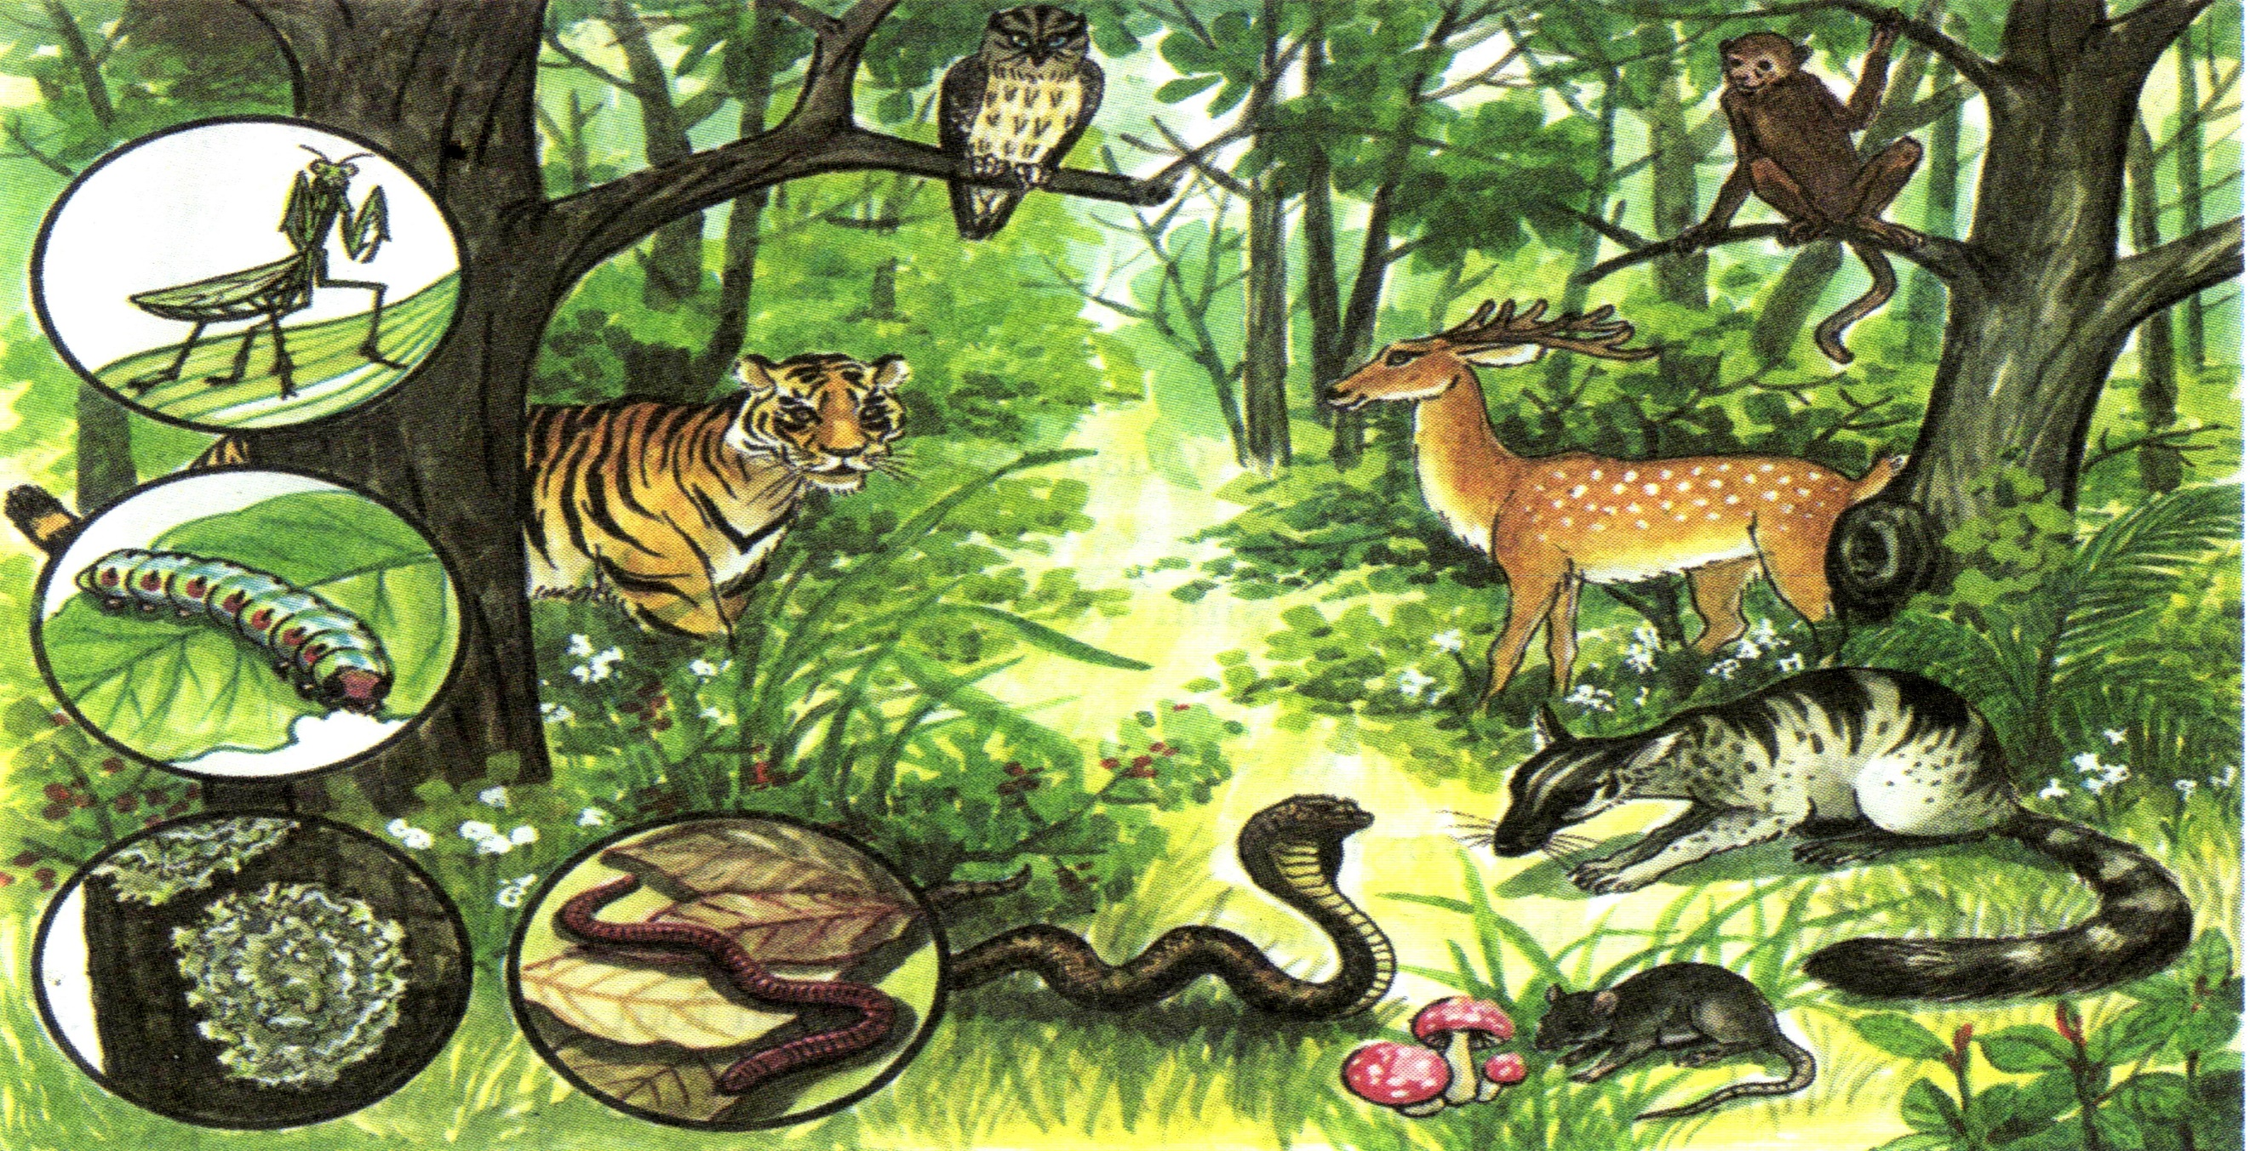
Mô tả một hệ sinh thái rừng mưa nhiệt đới

Slide 4
Câu 1: Những thành phần vô sinh và hữu sinh có trong hệ sinh thái rừng?
Câu 2: Lá và cành cây mục là thức ăn của những sinh vật nào?
Câu 3: Cây rừng có ý nghĩa như thế nào đối với động vật rừng?
Câu 4: Động vật rừng có ý nghĩa như thế nào tới thực vật.
Câu 1:
Thành phần vô sinh: Đất, nước, không khí…
Thành phần hữu sinh: Động vật, thực vật, nấm…
Câu 2: Lá và cành cây mục là thức ăn của vi khuẩn, nấm, giun đất…
Câu 3: Cây rừng là thức ăn và nơi ở của động vật
Câu 4: Động vật ăn thực vật, giúp thụ phấn cho thực vật và cung cấp phân bón cho thực vật.

Slide 5
I/ Hệ sinh thái:
1/ Khái niệm:
- Kích thước của một HST rất đa dạng:
+ HST có thể nhỏ như 1 giọt nước ao; 1 bể cá cảnh.
+ HST lớn nhất là Trái Đất.
- Trong HST có sự gắn kết giữa các sinh vật với các NTST của môi trường tạo thành 1 chu trình sinh học hoàn chỉnh.

Slide 6
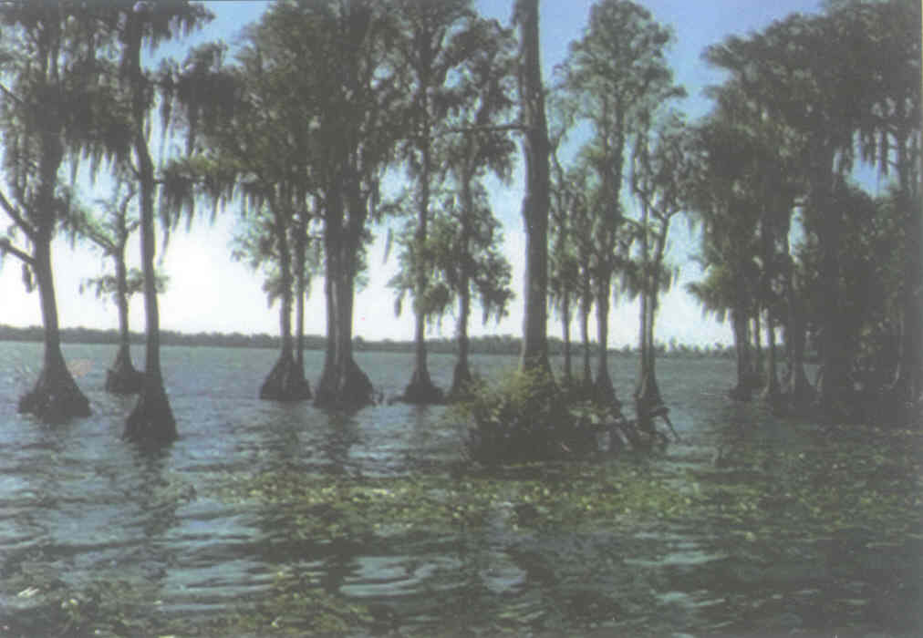
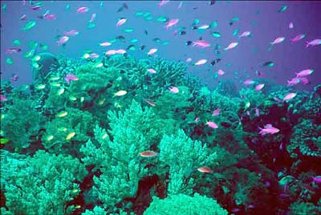
I/ Hệ sinh thái:
1/ Khái niệm:
Hệ sinh thái rừng ngập mặn
Hệ sinh thái biển

Slide 7
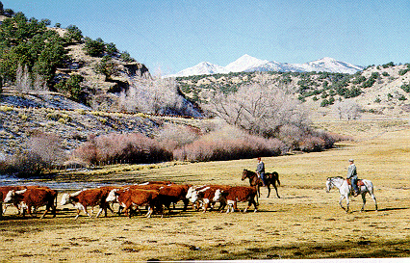
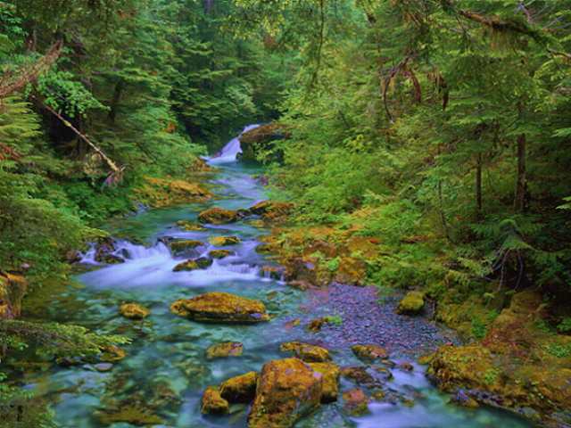
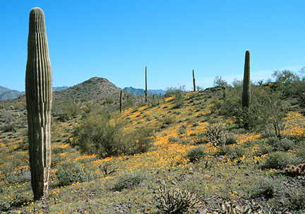
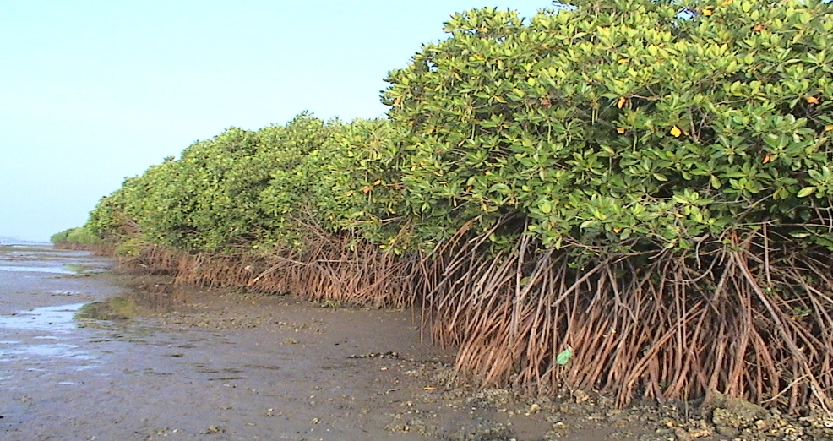
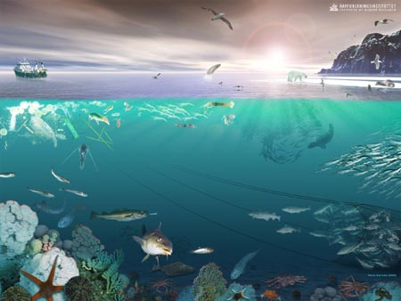
Hệ sinh thái thảo nguyên
Hệ sinh thái suối (nước chảy).
Hệ sinh thái sa mạc
Hệ sinh thái rừng ngập mặn
Hệ sinh thái vùng biển ven bờ

Slide 8
I/ Hệ sinh thái:
2/ Thành phần của hệ sinh thái:
HST gồm có 2 thành phần:
a) Thành phần vô sinh (sinh cảnh):
+ Các yếu tố khí hậu
+ Các yếu tố thổ nhưỡng
+ Nước và xác sinh vật trong môi trường
b) Thành phần hữu sinh (quần xã sinh vật):
+ Thực vật.
+ Động vật.
+ Vi sinh vật.

Slide 9
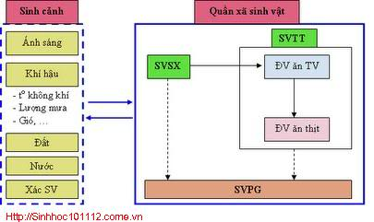

Slide 10
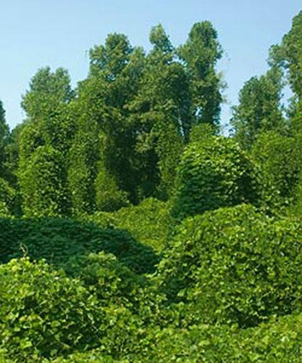
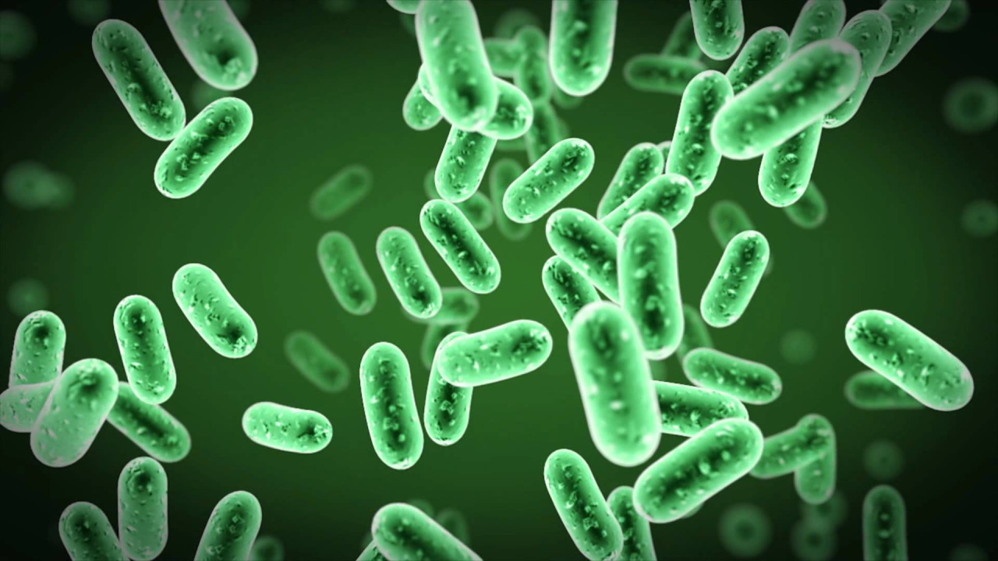
I/ Hệ sinh thái:
3/ Sinh vật sản xuất:
Là những sinh vật có khả năng sử dụng năng lượng mặt trời để tổng hợp nên các chất hữu cơ. Gồm thực vật là chủ yếu và một số vi sinh vật.

Slide 11
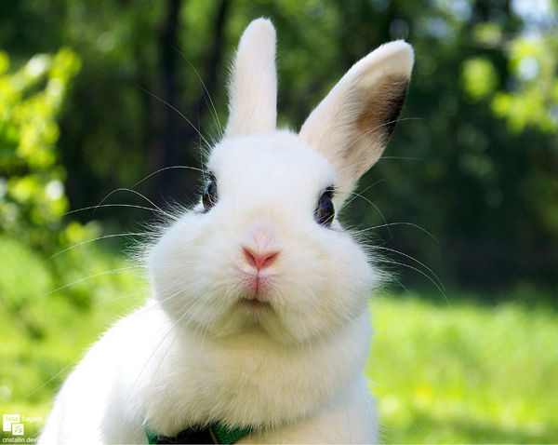
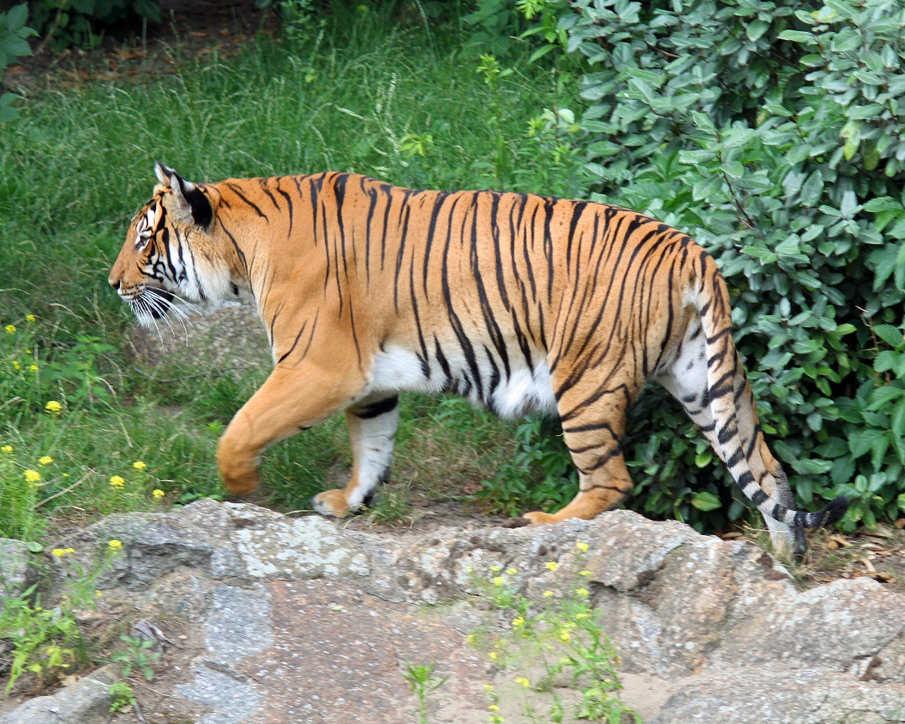
I/ Hệ sinh thái:
4/ Sinh vật tiêu thụ:
Gồm các loại động vật.

Slide 12
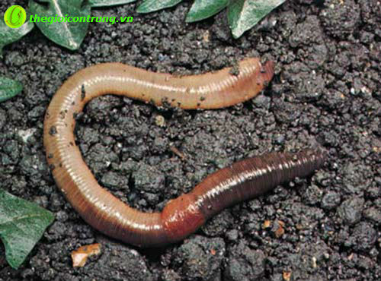
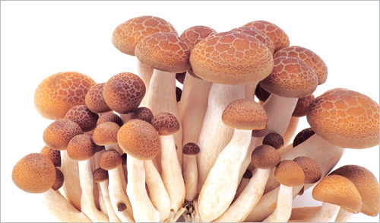
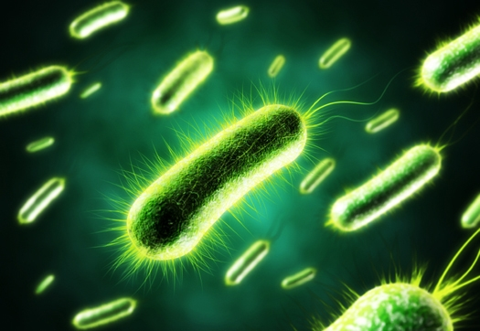
I/ Hệ sinh thái:
5/ Sinh vật phân huỷ:
Là những sinh vật phân giải xác chết và chất thải của sinh vật thành các chất vô cơ. Gồm chủ yếu là các loại vi khuẩn, nấm, một số loài động vật không xương sống (như giun đất, sâu bọ, ….)

Slide 13
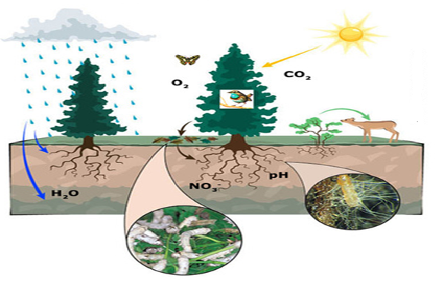
I/ Hệ sinh thái:
6/ Yếu tố sinh thái:
Khái niệm: Nhân tố sinh thái là tất cả những nhân tố môi trường có ảnh hưởng trực tiếp hoặc gián tiếp tới đời sống của sinh vật. Tất cả các nhân tố sinh thái gắn bó chặt chẽ với nhau thành tổ hợp sinh thái tác động lên sinh vật.

Slide 14
I/ Hệ sinh thái:
6/ Yếu tố sinh thái:
Các nhóm nhân tố sinh thái:
– Nhóm nhân tố vô sinh: là các nhân tố vật lí và hóa học của môi trường xung quanh sinh vật
– Nhóm nhân tố hữu sinh: là thế giới hữu cơ của môi trường, là những mối quan hệ giữa sinh vật này và sinh vật khác sống xung quanh.
Nhận xét: Quan hệ giữa sinh vật với môi trường là mối quan hệ qua lại: môi trường tác động lên sinh vật, đồng thời sinh vật cũng ảnh hưởng đến các nhân tố sinh thái, làm thay đổi tính chất của các nhân tố sinh thái.

Slide 15
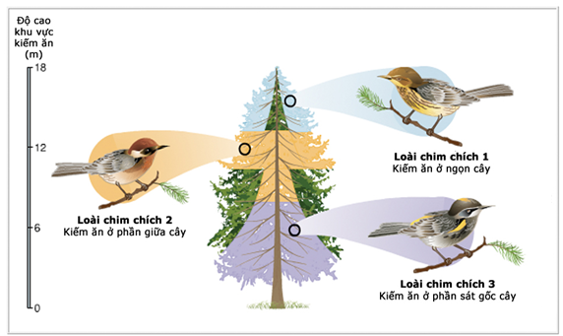
I/ Hệ sinh thái:
7/ Nơi ở và ổ sinh thái:
- Nơi ở là địa điểm cư trú của loài.
- Ổ sinh thái là cách sinh sống của loài đó, là một “không gian sinh thái” (hay không gian đa diện) mà ở đó tất cả các nhân tố sinh thái của môi trường nằm trong giới hạn sinh thái cho phép loài đó tồn tại và phát triển.

Slide 16
I/ Hệ sinh thái:
7/ Nơi ở và ổ sinh thái:
Ví dụ về các ổ sinh thái :
- Giới hạn sinh thái về ánh sáng của mỗi loài cây là khác nhau. Một số loài cây có tán lá vươn lên cao thu nhận nhiều ánh sáng mặt trời, một số loài lại ưa sống dưới tán của loài cây khác, hình thành nên các ổ sinh thái về tầng cây trong rừng.
- Kích thước thức ăn, loại thức ăn, hình thức bắt mồi, ... của mỗi loài tạo nên các ổ sinh thái về dinh dưỡng. Như chim ăn sâu, chim ăn hạt cây, trong đó có chim ăn hạt lớn, chim ăn hạt vừa, chim ăn hạt nhỏ do khác nhau về kích thước mỏ. Như vậy, tuy chúng cùng nơi ở nhưng thuộc các ổ sinh thái dinh dưỡng khác nhau.

Slide 17
I/ Hệ sinh thái:
7/ Nơi ở và ổ sinh thái:
Ý nghĩa của việc phân hóa ổ sinh thái :
Trong thiên nhiên, các loài có ổ sinh thái giao nhau hoặc không giao nhau. Những loài có ổ sinh thái giao nhau, khi phần giao nhau càng lớn, sự cạnh tranh càng khốc liệt, dẫn đến có thể loại trừ nhau, tức là loài thua cuộc hoặc bị tiêu diệt hoặc phải rời đi nơi khác. Do đó, các loài gần nhau về nguồn gốc khi sống trong một sinh cảnh và cùng sử dụng một nguồn thức ăn, chúng có xu hướng phân hóa ổ sinh thái để tránh cạnh tranh.

Slide 18
I/ Hệ sinh thái:
7/ Nơi ở và ổ sinh thái:
Tại sao có nhiều loài cùng nơi ở nhưng lại không cạnh tranh với nhau ?
- Có nhiều loài cùng nơi ở nhưng lại không cạnh tranh với nhau do chúng có ổ sinh thái khác nhau.
- Theo Odum, nơi ở chỉ ra “địa chỉ” của sinh vật, còn ổ sinh thái chỉ ra “nghề nghiệp” của nó với hàm ý sinh vật sống “ở đâu” và dựa vào “những cái gì”, “phương thức khai thác chúng ra sao” để tồn tại và phát triển một cách ổn định, lâu dài.
- Trong các ổ sinh thái thì ổ dinh dưỡng đóng vai trò quan trọng nhất bởi vì chức năng dinh dưỡng chi phối tất cả các chức năng khác. Các loài cạnh với nhau khi chúng có ổ sinh thái trùng nhau. Mức độ cạnh tranh mạnh hay yếu phụ thuộc vào ổ sinh thái trùng nhau nhiều hay ít.

Slide 19
I/ Hệ sinh thái:
8/ Loài ngoại lai:
Các loài xâm lấn, còn được gọi là loài ngoại lai xâm hại hoặc chỉ đơn giản là giống nhập ngoại, loài ngoại lai là một cụm từ chỉ về những loài động vật, thực vật hệ được du nhập từ một nơi khác vào vùng bản địa và nhanh chóng sinh sôi, nảy nở một cách khó kiểm soát trở thành một hệ động thực vật thay thế đe dọa nghiêm trọng đến hệ động thực vật bản địa đe dọa đa dạng sinh học. Sự bành trướng của những sinh vật này là mối nguy hại cho sự tồn tại của môi trường hệ sinh thái bản địa. Mất mát đa dạng sinh học đã và đang là mối lo chung của nhân loại. Trong nhiều nguyên nhân gây tổn thất đa dạng sinh học, các loài sinh vật ngoại lai xâm hại được coi là một trong những mối đe doạ nguy hiểm nhất.

Slide 20
I/ Hệ sinh thái:
8/ Loài ngoại lai:
Sinh vật ngoại lai xâm hại trước hết là những loài không có nguồn gốc bản địa. Khi được đưa đến một môi trường mới, một loài ngoại lai có thể không thích nghi được với điều kiện sống và do đó không tồn tại được. Tuy nhiên, trong nhiều trường hợp khác, do thiếu vắng các đối thủ cạnh tranh và thiên địch như ở quê nhà cùng với điều kiện sống thuận lợi, các loài này có điều kiện sinh sôi nảy nở rất nhanh và đến một lúc nào đó phá vỡ cân bằng sinh thái bản địa và vượt khỏi tầm kiểm soát của con người. Lúc này nó trở thành loài ngoại lai xâm hại. Nguồn gốc xâu xa của loài xâm lấn chính là các hoạt động một cách có chủ ý hoặc vô ý của con người.

Slide 21
I/ Hệ sinh thái:
8/ Loài ngoại lai:
Một số loài ngoại lai ở Việt Nam:
- Cây mai dương, hay còn gọi là cây trinh nữ đầm lầy, hiện là sinh vật ngoại lai gây hại lớn nhất ở Việt Nam
- Ốc bươu vàng, có nguồn gốc từ Nam Mỹ, sống trong các vùng đầm lầy. Loài ốc được xác định là ký chủ trung gian truyền bệnh sán phổi từ chuột sang người này đã xâm nhiễm vào đồng ruộng Việt Nam.
- Ốc sên, có nguồn gốc từ lục địa châu Phi, trở thành loài ốc cạn ngoại lai xâm nhập vào Việt Nam từ những năm 1960. Đến nay trở thành sinh vật gây hại cây trồng cạn từ vùng đồng bằng cho đến miền núi.
- Lục bình (bèo Nhật Bản hoặc bèo tây) du nhập vào Việt Nam từ Nhật Bản vào năm 1902. Trong điều kiện thuận lợi, loài này phát triển rất nhanh phủ kín mặt nước. Khi thối mục, chúng làm giảm ôxy hòa tan trong nước, dẫn đến làm chết cá và các loài thủy sinh khác.
- Cây bông ổi (cây ngũ sắc) được đưa vào nước ta từ đầu thế kỷ 20, mục đích làm cảnh và đang có mặt rộng rãi khắp nơi trong cả nước.
- Sâu róm hại thông thuộc họ bướm, có vùng phân bố tự nhiên ở các tỉnh phía Nam Trung Quốc. Vào những năm 1965-1970, sâu róm thông gây ra những trận dịch lớn đối với rừng thông ở Quảng Ninh, Bắc Giang và từ đó trở thành đối tượng gây hại nghiêm trọng.

Slide 22
I/ Hệ sinh thái:
9/ Tốc độ tuyệt chủng:

Slide 23
I/ Hệ sinh thái:
10/ Chức năng của hệ sinh thái:
- Thực hiện chu trình sinh học đầy đủ: vật chất đi vào hệ, qua biến đổi chúng được trả lại môi trường.
- Năng lượng đi vào hệ được thoát ra dưới dạng nhiệt.
- Hệ sinh thái là một hệ thống tương đối hoàn chỉnh, thường xuyên trao đổi vật chất, năng lượng và có khả năng tự điều chỉnh, đảm bảo ổn định lâu dài theo thời gian.

Slide 24
I/ Hệ sinh thái:
11/ Quần xã, quần thể:
Quần xã sinh vật là tập hợp các quần thể sinh vật thuộc nhiều loài khác nhau cùng sống trong một không gian nhất định (gọi là sinh cảnh). Các sinh vật trong quần xã có mối quan hệ gắn bó với nhau như một thể thống nhất và do vậy quần xã có cấu trúc tương đối ổn định.
Ví dụ: quần xã núi đá vôi, quần xã vùng ngập triều, quần xã hồ, quần xã rừng liêm, quần xã đồng cỏ, quần xã cây bụi ...

Slide 25
I/ Hệ sinh thái:
11/ Quần xã, quần thể:
Đặc trưng về loài của quần xã:
- Loài ưu thế: loài đóng vai trò quan trọng trong quần xã do có số lượng cá thể nhiều, sinh khối lớn, hoặc do hoạt động mạnh của chúng.
- Loài thứ yếu: đóng vai trò thay thế cho nhóm loài ưu thế khi nhóm này suy vong vì một nguyên nhân nào đó
- Loài ngẫu nhiên : có tần suất xuất hiện và độ phong phú rất thấp, nhưng sự có mặt của chúng lại làm tăng mức đa dạng cho quần xã.
- Loài chủ chốt : là một hoặc một vài loài nào đó (thường là vật ăn thịt đầu bảng) có vai trò kiểm soát và khống chế sự phát triển của các loài khác, duy trì sự ổn định của quần xã. Nếu loai fnày bị mất khỏi quần xã thì quần xã sẽ rơi vào trạngthái bị xáo trộn và dễ rơi vào tình trạng mất cân bằng.
- Loài đặc trưng : loài chỉ có ở một quần xã nào đó. Cây cọ là loài đặc trưng của quần xã vùng đồi Vĩnh Phú, tràm là loài đặc trưng của quần xã rừng U Minh.

Slide 26
I/ Hệ sinh thái:
11/ Quần xã, quần thể:
Quần thể sinh vật là tập hợp các cá thể trong cùng một loài, cùng sinh sống trong một khoảng không gian xác định, vào một thời điểm nhất định.Các cá thể trong quần thể có khả năng giao phối tự do với nhau để sinh sản tạo thành những thế hệ mới.
Ví dụ: quần thể các cây thông, quần thể chó sói, quần thể trâu rừng ...

Slide 27
I/ Hệ sinh thái:
12/ Diễn thế sinh thái:
Diễn thế sinh thái là quá trình biến đổi tuần tự của quần xã sinh vật qua các giai đoạn khác nhau, từ dạng (trạng thái) khởi đầu (hay tiên phong), được thay thế lần lượt qua các giai đoạn chuyển tiếp bởi các dạng quần xã tiếp theo và cuối cùng thường dẫn tới một quần xã tương đối ổn định hay trạng thái ổn định, tồn tại lâu dài theo thời gian. Đó là trạng thái đỉnh cực.
Trong quá trình diễn thế xảy ra những thay đổi lớn về cấu trúc thành phần loài, các mối quan hệ sinh học trong quần xã... Tức là quá trình giải quyết các mâu thuẫn phát sinh trong nội bộ quần xã và giữa quần xã với môi trường, đảm bảo về sự thống nhất toàn vẹn giữa quần xã và môi trường một cách biện chứng.

Slide 28
I/ Hệ sinh thái:
12/ Diễn thế sinh thái:
Nguyên nhân dẫn đến diễn thế sinh thái là sự tác động mạnh mẽ của ngoại cảnh lên quần xã, tác động của quần xã lên ngoại cảnh làm biến đổi mạnh mẽ ngoại cảnh đến mức gây ra diễn thế và cuối cùng là tác động của con người.
Sự diễn thế xảy ra do những biến đổi của môi trường vật lý, song dưới sự kiểm soát chặt chẽ của quần xã sinh vật, và do những biến đổi của các mối tương tác cạnh tranh - chung sống ở mức quần thể. Trong quá trình này, quần xã giữ vai trò chủ đạo, còn môi trường vật lý xác định đặc tính và tốc độ của những biến đổi, đồng thời giới hạn phạm vi của sự phát triển đó.
Nếu không có những tác động ngẫu nhiên thì diễn thế sinh thái là một quá trình định hướng, có thể dự báo được. Một cánh đồng hoang để lâu ngày sẽ trở thành trãng cây bụi rồi biến thành rừng, một ao hồ nông theo thời gian sẽ bị lấp đầy thành đồng cỏ rồi phát triển thành rừng.

Slide 29
I/ Hệ sinh thái:
12/ Diễn thế sinh thái:
Các loại diễn thế
Diễn thế nguyên sinh.
Diễn thế thứ sinh.
Diễn thế phân hủy.
Ngoại diễn thế.
Nội diễn thế.
Diễn thế tự dưỡng và dị dưỡng.

Slide 30
I/ Hệ sinh thái:
13/ Hệ sinh thái cân bằng:
Hệ sinh thái cân bằng là hệ sinh thái đạt đến trạng thái ổn định nhất, hướng tới sự thích nghi cao nhất với điều kiện sống.
Cân bằng sinh thái là một trạng thái cân bằng động của hệ. Khi có một nhân tố nào đó của môi trường bên ngoài tác động tới bất kỳ môt thành phần nào đó của hệ, nó sẽ biến đổi. Sự biến đổi của một thành phần trong hệ sẽ kéo theo sự biến đổi của các thành phần kế tiếp, dẫn đến sự biến đổi của cả hệ. Sau một thời gian, hệ sẽ thiết lập được một cân bằng mới, khác với tình trạng cân bằng trước khi bị tác động. Bằng cách đó hệ biến đổi nhưng vẫn cân bằng.

Slide 31
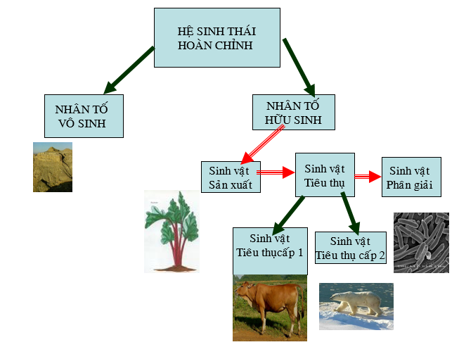
I/ Hệ sinh thái:
14/ Hệ sinh thái chưa hoàn chỉnh:

Slide 32
I/ Hệ sinh thái:
15/ Duy trì hệ sinh thái cân bằng. Cân bằng sinh thái động tự nhiên.
Cân bằng sinh thái là trạng thái ổn định tự nhiên của hệ sinh thái, hướng tới sự thích nghi cao nhất với điều kiện sống.
Trong một hệ sinh thái, vật chất luân chuyển từ thành phần này sang thành phần khác. Đây là một chu trình tương đối khép kín. Trong điều kiện bình thường, tương quan giữa các thành phần của hệ sinh thái tự nhiên là cân bằng.

Slide 33
I/ Hệ sinh thái:
15/ Duy trì hệ sinh thái cân bằng. Cân bằng sinh thái động tự nhiên.
Cân bằng sinh thái không phải là một trạng thái tĩnh của hệ. Khi có một tác nhân nào đó của môi trường bên ngoài, tác động tới bất kỳ một thành phần nào đó của hệ, nó sẽ biến đổi. Sự biến đổi của một thành phần trong hệ sẽ kéo theo sự biến đổi của các thành phần kế tiếp, dẫn đến sự biến đổi cả hệ. Sau một thời gian, hệ sẽ thiết lập được một cân bằng mới, khác với tình trạng cân bằng trước khi bị tác động. Bằng cách đó hệ biến đổi mà vẫn cân bằng. Trong quá trình này động vật ăn cỏ và vi sinh vật đóng vai trò chủ đạo đối với việc kiểm soát sự phát triển của thực vật.

Slide 34
I/ Hệ sinh thái:
15/ Duy trì hệ sinh thái cân bằng. Cân bằng sinh thái động tự nhiên.
Khả năng thiết lập trạng thái cân bằng mới của hệ là có hạn. Nếu một thành phần nào đó của hệ bị tác động quá mạnh, nó sẽ không khôi phục lại được, kéo theo sự suy thoái của các thành phần kế tiếp, làm cho toàn hệ mất cân bằng, suy thoái. Hệ sinh thái càng đa dạng, nhiều thành phần thì trạng thái cân bằng của hệ càng ổn định. Vì vậy, các hệ sinh thái tự nhiên bền vững có đặc điểm là có rất nhiều loài, mỗi loài là thức ăn cho nhiều loài khác nhau. Ví dụ như: trên các cánh đồng cỏ, chuột thường xuyên bị rắn, chó sói, cáo, chim ưng, cú mèo... săn bắt. Bình thường số lượng chim, trăn, thú, chuột cân bằng với nhau. Khi con người tìm bắt rắn và chim thì chuột mất kẻ thù, thế là chúng được dịp sinh sôi nảy nở.

Slide 35
I/ Hệ sinh thái:
16/ Cấu trúc dinh dưỡng của hệ sinh thái:
Gồm: Chuỗi thức ăn, lưới thức ăn, bậc dinh dưỡng.
- Chuỗi thức ăn gồm nhiều loài có quan hệ dinh dưỡng với nhau và mỗi loài là một mắt xích của chuỗi. Trong đó một mắt xích vừa có nguồn thức ăn là mắt xích phía trước, vừa là nguồn thức ăn của mắt xích phía sau.
- Trong hệ sinh thái có hai loại chuỗi thức ăn:
Chuỗi thức ăn gồm: Các sinh vật tự dưỡng ➔ Các động vật ăn sinh vật tự dưỡng ➔ Các động vật ăn động vật. Ví dụ: Cây ngô ➔ Sâu ăn lá ngô ➔ Nhái ➔ Rắn hổ mang ➔ Diều hâu.
Chuỗi thức ăn gồm: Các sinh vật phân giải mùn bã hữu cơ ➔ Các động vật ăn sinh vật phân giải ➔ Các động vật ăn động vật. Ví dụ: Mùn bã hữu cơ ➔ Ấu trùng ăn mùn ➔ Giáp xác ➔ Cá rô ➔ Chim bói cá.

Slide 36
I/ Hệ sinh thái:
16/ Cấu trúc dinh dưỡng của hệ sinh thái:
- Lưới thức ăn trong một quần xã gồm nhiều chuỗi thức ăn có nhiều mắt xích chung.
- Quần xã sinh vật càng đa dạng về thành phần loài thì lưới thức ăn trong quần xã càng phức tạp.

Slide 37
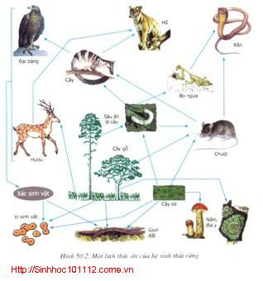
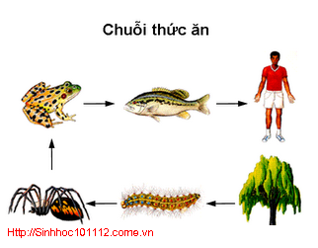
I/ Hệ sinh thái:
16/ Cấu trúc dinh dưỡng của hệ sinh thái:

Slide 38
I/ Hệ sinh thái:
16/ Cấu trúc dinh dưỡng của hệ sinh thái:
Đại bàng
Cây gỗ
Cầy
Sâu ăn lá
Hổ
Vi sinh vật
Bọ ngựa
Cây Cỏ
Rắn
Chuột

Slide 39
I/ Hệ sinh thái:
16/ Cấu trúc dinh dưỡng của hệ sinh thái:
Bậc dinh dưỡng:
- Trong 1 lưới thức ăn, tập hợp các loài sinh vật có cùng mức dinh dưỡng hợp thành một bậc dinh dưỡng.
- Trong quần xã có nhiều bậc dinh dưỡng:
+ Bậc dinh dưỡng cấp 1 (sinh vật sản xuất): sinh vật tự dưỡng
+ Bậc dinh dưỡng cấp 2 (sinh vật tiêu thụ bậc 1): động vật ăn sinh vật sản xuất
+ Bậc dinh dưỡng câp 3 (sinh vật tiêu thụ bậc 2): động vật ăn sinh vật tiêu thụ bậc 1
+ Bậc dinh dưỡng cấp 4, cấp 5 (sinh vật tiêu thụ bậc 3, bậc 4):
+ Bậc dinh dưỡng cấp cao nhất: bậc cuối cùng trong chuỗi thức ăn.

Slide 40
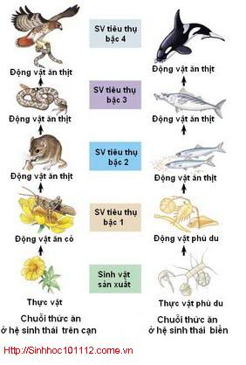

Slide 41
I/ Hệ sinh thái:
17/ Ý nghĩa của chuỗi thức ăn.

Slide 42
I/ Hệ sinh thái:
18/ Tháp sinh thái:
- Tháp sinh thái bao gồm nhiều hình chữ nhật xếp chồng lên nhau, các hình chữ nhật có chiều cao bằng nhau, còn chiều dài thì khác nhau biểu thị độ lớn của mỗi bậc dinh dưỡng.
- Tháp sinh thái được xây dựng trên cơ sở lưới thức ăn và bậc dinh dưỡng nhằm mô tả quan hệ dinh dưỡng giữa các loài trong quần xã.
- Độ lớn của các bậc dinh dưỡng được xác định bằng số lượng cá thể, sinh khối hoặc năng lượng ở mỗi bậc dinh dưỡng.

Slide 43
I/ Hệ sinh thái:
18/ Tháp sinh thái:
- Có ba loại tháp sinh thái:
+ Tháp số lượng: xây dựng dựa trên số lượng cá thể ở mỗi bậc dinh dưỡng.
+ Tháp sinh khối: xây dựng dựa trên tổng khối lượng của tất các sinh vật trên 1 đơn vị diện tích hay thể tích ở mỗi bậc dinh dưỡng.
+ Tháp năng lượng: xây dựng dựa trên số năng lượng được tích lũy trên 1 đơn vị diện tích hay thể tích, trong 1 đơn vị thời gian ở mỗi bậc dinh dưỡng à Tháp năng lượng là hoàn thiện nhất.

Slide 44
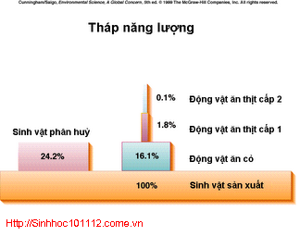
I/ Hệ sinh thái:
18/ Tháp sinh thái:

Slide 45
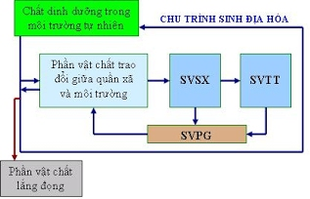
II/ Chu trình sinh địa hoá:
1) Khái niệm:
- Chu trình sinh địa hoá là chu trình trao đổi các chất trong tự nhiên: các chất từ môi trường ngoài vào cơ thể, qua các bậc dinh dưỡng rồi từ cơ thể sinh vật truyền trở lại môi trường.
- Một chu trình sinh địa hoá gồm có các phần: tổng hợp các chất, tuần hoàn vật chất trong tự nhiên, phân giải và lắng đọng một phần vật chất trong đất, nước.

Slide 46
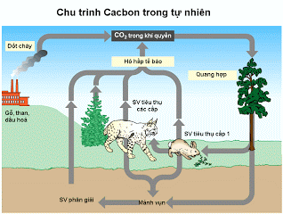
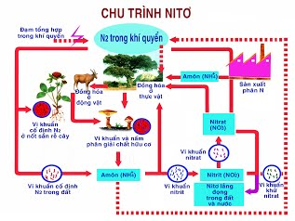
II/ Chu trình sinh địa hoá:
1) Khái niệm:

Slide 47
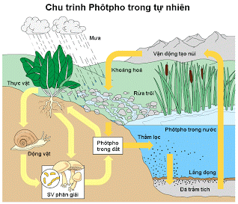
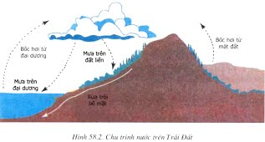
II/ Chu trình sinh địa hoá:
1) Khái niệm:

Slide 48
II/ Chu trình sinh địa hoá:
2) Vòng tuần hoàn vật chất – Dòng năng lượng.

Slide 49
II/ Chu trình sinh địa hoá:
3) So sánh:

Slide 50
II/ Chu trình sinh địa hoá:
4) Các hình thái kinh tế mà loài người đã trải qua:

Slide 51
II/ Chu trình sinh địa hoá:
5) Quá trình phát triển của con người:

Slide 52
Cảm ơn cô và các bạn
đã theo dõi.
Danh sách nhóm thực hiện:
1.
2.
3.
4.
5.

